Slide 1
Definer dit kommunikationsmål
Styrk din kommunikatoin
For at du kan kommunikere overbevisende og sikre den rette effekt, er det en god ide at udarbejde specifikke kommunikationsmål.

Slide 2
Definer dit kommunikationsmål
Styrk din kommunikation
Beslut hvilken effekt du vil have på dine målgrupper, og brug evt. hoved/hjerte/ben-modellen som udgangspunkt
Hoved (information) Identificer hvad intentionen med dit budskab er, og hvilke tanker det skal udløse hos målgruppen. Hvad skal målgruppen vide, hvad er dit centrale budskab?
Hjerte (følelse) Hvilke følelser vil du gerne udløse hos målgruppen med dit budskab? Kommunikere du noget positivt, negativt eller neutralt, og hvordan skal målgruppen forholde sig til dit budskab?
Ben (Ageren) Kræver budskabet at nogle målgrupper foretager en konkret handling eller er det blot information? Kræver dit budskab en omstilling i målgruppens daglige ageren?
Ud fra modellen skal du beslutte, hvad den enkelte målgruppe skal tænke, føle og gøre, når du er færdig med at levere dit budskab.
Udfyld modellen på næste slide, så du bliver klar på din målsætning

Slide 3
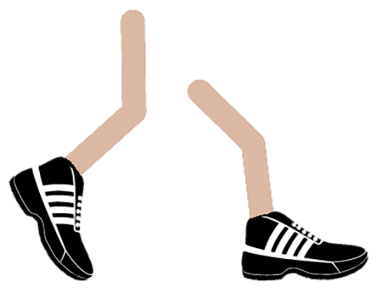
Definer dit kommunikationsmål
Hoved Hvad skal medarbejderne tænke? - Hvad er dit centrale budskab?
Hjerte Hvad skal medarbejderne føle? - Hvilken stemning skal der herske omkring dit budskab?
Ben Hvad skal medarbejderne konkret gøre? - Hvilke handlemuligheder har de?

